Slide 1


Analisis Faktor Perubahan Revenue 2023-2025

Slide 2
Question
Faktor apa yang paling mempengaruhi penurunan dan peningkatan revenue perusahaan?

Slide 3

Selama 2023-2025, perubahan revenue lebih dipengaruhi oleh AOV dibandingkan jumlah transaksi. Pada 2024, revenue tumbuh 1,8% karena AOV naik 1,5%, sementara jumlah transaksi naik hanya 0,2%. Sebaliknya, pada 2025 revenue turun 3,1% akibat AOV turun 2,5%, sedangkan jumlah transaksi berkurang 0,6%.
1,8%
-3,1%
0,2%
-0,6%
1,5%
-2,5%

Slide 4

Faktor yang mempengaruhi AOV
Realisasi harga 36,6% adalah faktor terbesar penurunan AOV 2025. Nilai per unit terhadap harga list melemah dari 0,9611 menjadi 0,9521, setara Rp48.438 per transaksi.
Namun dua faktor lain berkontribusi hampir sama besar.
Unit per transaksi 71,4% adalah penggerak utama kenaikan AOV 2024. UPT naik dari 1,292 menjadi 1,306, setara Rp56.231 per transaksi, sedangkan faktor lain berkontribusi kecil.

Slide 5
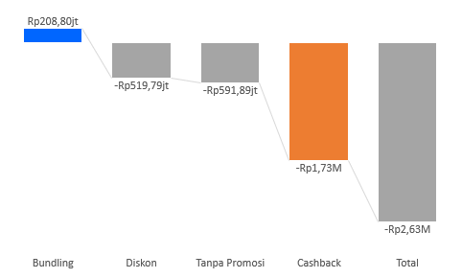
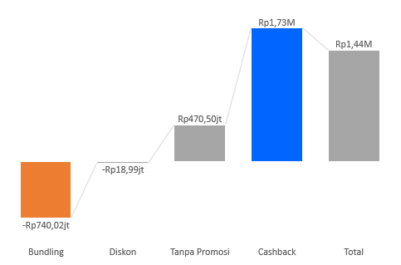
Faktor yang mempengaruhi revenue berdasarkan promo
Kenaikan revenue tahun 2024 didorong oleh Promo Cashback 1,73M dan Tanpa Promosi. Di sisi lain, penurunan Bundling 740jt mengurangi kenaikan total.
Penurunan revenue tahun 2025 disebabkan hilangnya Promo cashback 1,73M, dan diikuti Tanpa Promosi dan Diskon.
Bundling 208jt menjadi satu-satunya yang naik dan menahan penurunan total.

Slide 6
Rekomendasi bisnis
Evaluasi promo Cashback terlebih dahulu, karena pergerakannya menentukan revenue 2024 dan 2025
Pulihkan AOV dengan mengendalikan diskon, memperkuat penjualan model premium, dan meningkatkan unit per transaksi.
Jadikan Bundling kandidat utama untuk menaikkan unit per transaksi.

Slide 7
Data pendukung
Promo | Revenue 2023 | Revenue 2024 | Revenue 2025 | Selisih 2024 | Selisih 2025 | Porsi 2024 | Porsi 2025
Bundling | Rp 12.474.903.000 | Rp 11.734.886.000 | Rp 11.943.682.000 | -Rp 740.017.000 | Rp 208.796.000 | -51,3% | -7,9%
Cashback | N/A | Rp 1.730.079.000 | N/A | Rp 1.730.079.000 | -Rp 1.730.079.000 | 120,0% | 65,7%
Diskon | Rp 14.598.326.950 | Rp 14.579.339.840 | Rp 14.059.549.290 | -Rp 18.987.110 | -Rp 519.790.550 | -1,3% | 19,7%
Tanpa Promosi | Rp 55.208.009.000 | Rp 55.678.508.000 | Rp 55.086.614.000 | Rp 470.499.000 | -Rp 591.894.000 | 32,6% | 22,5%
Total | Rp 82.281.238.950 | Rp 83.722.812.840 | Rp 81.089.845.290 | Rp 1.441.573.890 | -Rp 2.632.967.550 | 100,0% | 100,0%
Factor | 2023 | 2024 | 2025 | Effect 2024 | Effect 2025
Harga list rata-rata | Rp 4.124.636,24 | Rp 4.140.527,48 | Rp 4.105.716,23 | Rp 19.838,62 | -Rp 43.330,27
Unit Per Transaksi | 1,2922 | 1,3064 | 1,2961 | Rp 56.230,64 | -Rp 40.576,84
AOV | Rp 5.119.858,06 | Rp 5.198.560,25 | Rp 5.066.215,50 | Rp 78.702,19 | -Rp 132.344,75
Realisasi harga | 0,9606 | 0,9611 | 0,9521 | Rp 2.632,93 | -Rp 48.437,64

